Slide 1

计算机组成原理 第三篇 存储器系统
讲授： 赵振刚
gavin@ustc.edu.cn
思贤楼3-507 68839303
讲义主要参考出处:李曦 llxx@ustc.edu.cn

Slide 2
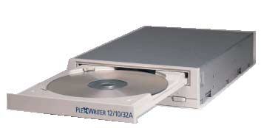
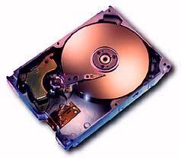
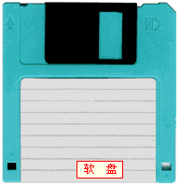
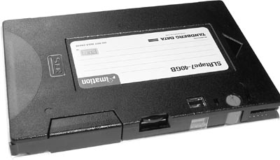
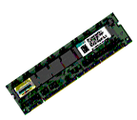
本章内容
4.1 概述
4.2 主存储器
4.3 高速缓冲存储器
4.4 辅助存储器
Notes:
4.1主要介绍存储器的分类和层次结构。

Slide 3
4.3 高速缓冲存储器（Cache）
Cache-存储器映象
替换算法

Slide 4
问题的提出
CPU和I/O争抢访问主存
主存速度始终跟不上CPU的发展
100MHz的Pentium处理器平均10ns就执行一条指令，而DRAM的典型访问时间是60～120ns。
Cache的出现主要使CPU不直接访问主存，只与高速Cache交换信息。
程序访问的局部性原理
时间局部性：最近的访问项（指令/数据）很可能在不久的将来再次被访问（往往会引起对最近使用区域的集中访问）
空间局部性：一个进程访问的各项其地址彼此很近（往往会访问在存储器空间的同一区域）

Slide 5
Cache/主存存储空间的基本结构
标记
Cache
主存储器
主存块号
字块0
字块0
字块1
字块1
块长：块的大小B（=2^{b}），即块内字数。
字块2^{c}-1
n位
字块2^{m}-1
m位
b位
c位
b位
主存块号 块内地址
块号 块内地址
M块
B个字
C块
B个字
Notes:
标记：含主存块号
注意：主存和cache的块大小相同！！！

Slide 6
命中、不命中、命中率
Cache命中（hit）
CPU欲访问的数据已在缓存中，即可直接访问Cache
Cache不命中（miss）
CPU欲访问的数据不在Cache内，此时需将该数所在的主存整个子块一次调入Cache中。
命中率是指CPU要访问的信息已在Cache内的比率。通常用命中率来衡量Cache的效率。
Notes:
（CPU与主存之间通常一次传送一个字）

Slide 7
Cache效率
Cache的容量和块长是影响Cache效率的重要因素。
Cache容量越大，命中率越高。
当Cahce容量达到一定值时，命中率不会因容量的增大而明显提高。
Cache容量大，成本增加。
Notes:
Cache容量是总成本价与命中率的折衷值。

Slide 8
Cache的命中率与cache容量的关系
命中率
1
Cache容量

Slide 9
块容量与命中率
命中率
块大小
Notes:
块长与命中率中间的关系非常复杂，它取决于程序的局部特性。
块由小增大时，命中率先是增加，但块长增加到一定程度后，命中率开始下降。

Slide 10
Cache的读数操作流程
开始
CPU发出访存地址
N
Y
命中?
Y
Cache满?
N
访问Cache取出信息送CPU
访问主存取出信息送CPU
将新的主存块调入Cache中
执行替换算法腾出空位
结束

Slide 11
Cache的写操作
命中
写直达法（Write-through、Store-though）
每次写入Cache的同时，也写入主存。
写回法（Write-back）：
执行写操作时，信息只写入Cache；
当Cache块被替换时，先将该块内容写回主存，然后再调入新页。
信息只写入主存，同时将相应的Cache块有效位置“0”
不命中：被修改的单元根本不在Cache内，此时写操作只能对主存进行。
比较
写回法的开销是在块替换时的回写时间，而写直达法则在每次写入时，都要附加一个比写Cache长得多的写主存时间。
一般来说，写直达法的开销大一些，但其一致性保持的要好一些。
关键在于如何使Cache与主存内容保持一致。
Notes:
Dirty位：

Slide 12
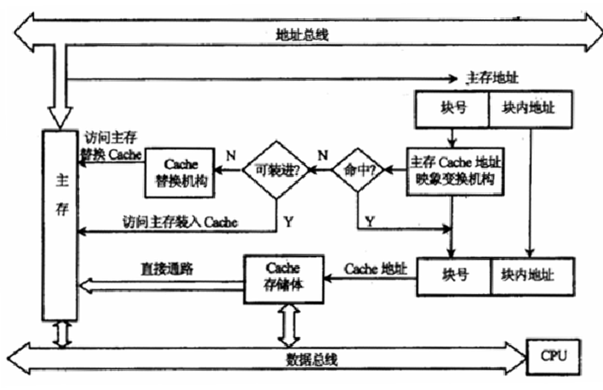
Cache的基本结构

Slide 13
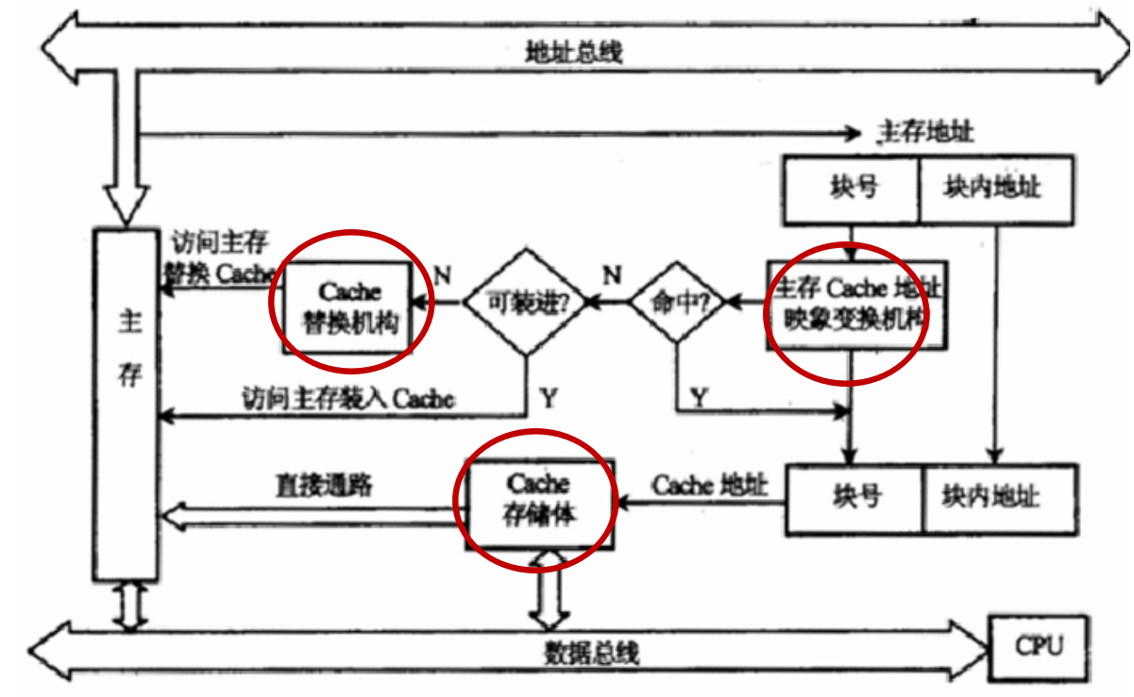
Cahce存储体、地址映象变换机构、替换机构
Cahce存储体
以块为单位和主存交换信息
Cache访存的优先级最高
地址映象变换机构
主要是 主存块号和Cache块号之间的转换。
四种映象：直接映象、全相联映象、组相联映象和段相联映象。
替换机构
Cache内容已满时，无法接受来自主存块的信息，需由Cache内的替换机构按一定的替换算法来确定从Cache内移出某个块写回主存。

Slide 14
Cache的改进
近年来多采用多个Cache，其含义有两个方面：一是增加Cache的级数；二是将统一的Cache变成分开的Cache。
单一缓存和两级缓存
统一缓存和分开缓存
Notes:
将cache置于CPU内，可以减少总线占用

Slide 15
单一缓存和两级缓存
单一缓存：在CPU和主存之间只设一个缓存。
片内缓存（片载缓存）：让出存储总线
速度快、容量受限。
两级缓存：在主存和片内缓存之间在加一级缓存（即片外缓存）。
这种由片外缓存和片内缓存组成的Cache，叫做两级缓存，并称片内缓存为第一级，片外缓存为第二级。

Slide 16
统一缓存和分开缓存
统一缓存：指令和数据存放在同一Cache内
分开缓存（Harvard结构）：指令和数据分别存放在I_Cache和D_Cache内。
选用时要考虑的两个主要因素：
与主存结构有关：如果计算机的主存是统一的（指令和数据在同一主存内），则相应的Cache采用统一缓存；如果主存采用指令、数据分开存放的方案，则相应的Cache采用分开缓存。
与机器对指令执行的控制方式有关：当采用超前控制或流水线控制方式时，一般都采用分开缓存。

Slide 17
超前控制、流水线控制
超前控制：是指在当前指令执行过程尚未结束时，就提前将下一条准备执行的指令取出，这一过程叫超前取指或叫指令预取。
流水线控制：实质上是多条指令同时执行。
超前控制和流水线控制特别强调指令的预取和指令的并行执行。因此，这类机器必须将指令Cache和数据Cache分开，否则可能出现取指和执行过程对统一缓存的争用。
如果采用统一缓存，执行部件向缓存发出取数请求时，一旦指令预取机构也向缓存发出取指请求，那么统一缓存只有先满足执行部件要求，将数据送到执行部件，而取指请求暂时等待，显然达不到预取指令的目的。
Notes:
流水线控制：实质上是多条指令同时执行。

Slide 18
Cache－主存地址映象
由主存地址映象到Cache地址称为地址映象。
直接映象
全相联映象
组相联影响
段相连映象

Slide 19
1. 直接映象
Cache字块数为：C=2^{c}
主存字块数为：M=2^{m}
映射关系式：i=j mod C
或 i=j mod 2^{c}
Cache
主存储器
字块0
字块1
…
字块2^{c}-1
字块0
字块1
…
字块2^{c}-1
字块2^{c}
字块2^{c}+1
…
字块2^{c+1}-1
字块2^{c+1}
…
字块2^{m}-1
缓存块号i | 主存块号j
0 | 0，C，……，2^{m}-C
1 | 1， C＋1，……，2^{m}-C＋1
…… | ……
C-1 | C-1，2C-1, ……，2^{m}-1

Slide 20
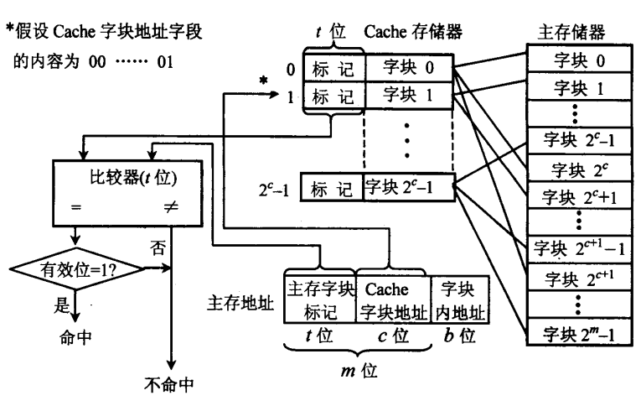
1. 直接映象（续）
Notes:
根据m中的c位找到对应的cache块，比较t位与tag！！！！
比较主存块号高位即可判断是否命中。用一个例子说明映射过程。

Slide 21
1. 直接映象（续）
字块号
0
1
2
3
4
5
6
7
Notes:
虽然有空位，但还是将26块替换。
如果连续访问26和18，则命中率＝0。

Slide 22
1. 直接映象（续）
优点：实现简单，只需利用主存地址的某些位直接判断，就可确定所需字块是否在缓存中。
缺点：效率低。因为每个主存块固定地对应某个缓存块（有2^{t}个主存字块对应同一个Cache字块），如果这2^{t}个字块中有两个或两个以上的主存字块要调入Cache，必然会发生冲突。这时，即使Cache中还有很多空闲块也无法占用，使缓存的空间得不到充分的利用。

Slide 23
2. 全相联映像
m=t+c位
标记
标记
标记
主存地址
主存字块标记 | 字块内地址
m=t+c位
b位
Cache“标记位”增多，比较位数增加；而且访问Cache时需要和Cache的全部“标记”进行比较，才能判断出所访问的主存地址的内容是否已在Cache内。
Notes:
实现逻辑电路较多,成本较高

Slide 24
2. 全相联映像（续）
字块号
0
1
2
3
4
5
6
7

Slide 25
3. 组相联映象
主存储器
Cache（r＝1）
字块0
字块1
……
字块2^{c-r}-1
字块2^{c-r}
字块2^{c-r}+1
……
字块2^{c-r+1}
……
字块2^{m}-1
标记 | 字块0
标记 | 字块1
标记 | 字块2
标记 | 字块3
…… | ……
标记 | 字块2^{c}-2
标记 | 字块2^{c}-1
第0组
第1组
第2^{c-r}-1组
主存地址
主存子块标记 | 组地址 | 子块内地址
s=t+r位 | q=c-r位 | b位
m位
Notes:
i=j mod Q

Slide 26
3. 组相联映象（续）
原理：把Cache分为Q(=2^{q})组，每组有R(=2^{r})块，且
i=j mod Q
其中，i为缓存的组号，j为主存的块号
r＝0，直接相联；r＝c，全相联。
在主存块和Cache的各组之间，属于直接映象关系；而主存块可以映射到对应组内的任何一块，这又体现出了全相联映象的关系。

Slide 27
4.段相联映象
它将主存和Cache都分成若干段，且使得它们每段包含的块数都相等
段之间采用全相联映象，段内块之间采用直接映象。
当段数与Cache块数相等时（即每段只包含一块），便为全相联映象；当段数为1时，便为直接映象。

Slide 28
四种映象方式比较
直接映象：优点是实现简单，缺点是不够灵活。
全相联映象：实现电路较多,成本较高，实际的Cache还要采用各种措施来减少地址的比较次数。
组相联映象和段相联映象：是直接映象和全相联映象相结合的两种形式。

Slide 29
Cache的性能和类型— 地址映象与命中率
组相联和段相联

Slide 30
替换算法
替换算法
先进先出算法（FIFO）：选择最早装入的Cache字块替换出来。这种算法实现起来比较方便，但不能正确反映程序的局部性。因为最先进入的字块也可能是目前经常要用的字块，因此，采用这种算法，有可能产生较大的失效率。
近期最少使用算法（LRU）：选择“近期最少使用”块作为调出块，这种算法能比较正确反映程序的局部性，因为当前最少使用的块一般来说也是未来最少被访问的块。但是它的具体实现比FIFO要复杂一些。
随机替换
Notes:
直接映像无须替换算法

Slide 31
FIFO替换算法

Slide 32
颠簸现象
Notes:
颠簸：刚被换出，又要调入
直接映像和FIFO、随机替换会产生颠簸，LRU不会！

Slide 33
近期最少使用算法
例：选最近4次访问期间最少使用Cache块作为被替换的块。
Notes:
第二步：块2为LRU
第三步：块11为LRU
避免了“颠簸”

Slide 34
Pentium处理器框图
指令Cache(8KB)
分支预测
256位
预取指令缓冲区
32
浮点单元
64位总线接口
32
U管道
V管道
整数ALU
整数ALU
64位
寄存器组
32
32
乘法器
整数寄存器组
加法器
32位
除法器
数据Cache(8KB)
Notes:
Pentimu微处理器在芯片内集成了一个代码Cache和一个数据Cache。
片内核心处理部件是两个整数ALU和浮预算部件。两个ALU可并行工作，数据Cache向它们提供操作数。
代码Cache给指令预取缓冲器提供预取指令队列；
数据Cache采用双端口结构，每个端口32位，各通过一组32位总线与一个整数ALU相连。两个端口可以合并为一个64位端口，通过64位总线与浮点部件相连。

Slide 35
Pentium处理器的片内Cache
LRU位
标记
状态
标记
状态
0
0
0
1
0
0
00F49 | 01
158AC | 01
127
000F5 | 01
00F59 | 01
127
0
0
主存地址结构
（共32位）
20 | 7 | 3 | 2
标记 组号 双字 字节
Notes:
片内Cache采用两路组相连结构，共128组，每组2页，每页8个双字（4X8＝32B）。这样，每路有4KB的容量，共8KB。两路（每路128组）各有一个目录表，每表有128个记录项，即每一组Cache对应一个记录项。每个记录项由20位的“标记”和2个状态位组成。状态位共有4种不同状态，在Cache一致性协议（MESI）中使用。
当主存一页调入Cache后，就将其地址（32位）的高20位（标记）填入目录表中与它调入的对应Cache页的记录项中。Cache采用LRU替换策略，每组（2页）有一个LRU位，该组中有一页被引用，则LRU位被置“1”。若均为被引用，则为“0”。
数据Cache采用“写回”策略，即仅当一页调出Cache并且该页已被改写时，才将其内容写回主存。不过Pentium处理器可以动态重构支持“写直达法”。另外，Pentium还有两条单独的指令来清除或回写Cache。
Pentium处理器支持采用片外的二级Cache。片外Cache可有256KB或512KB，每路32B，64B或128B。片外Cache也采用两路相联结构。

Slide 36
PowerPC 620处理器框图
指令Cache
32KB
128bits
128位
L2/总线接口
128bits
指令单元
64bits
整数
ALU
整数
ALU
整数
ALU
整数
寄存器
存/取
单元
浮点
寄存器
浮点
ALU
64bits
数据Cache
32KB

Slide 37
Thanks

